Slide 1

企业的活动管家 2017·肯爱生活
A desire to better society, A desire to bring happiness to man, and a desire to find one’s own happiness predicated on a deep and abiding passion for people, things, and events.”
私家課

Slide 2

Greeting
★又是一年，经历了环境的雾霾，经济的波动，2017，企业更要传递爱，一颗肯爱的心，把爱带给你的员工、你的vip、你关心重视的人.
★2017. 私家课为企业推出1系列肯爱的课程及活动. 当你愿意付出一颗肯爱的心，就会发现生活如此美好,人与人之间的关系更加亲近和合一.
☆
如果你符合以下需要？
1. 建立企业团队之间的更亲近的联系，让员工、员工的家庭更加感受企业的爱和关系！因为家庭的幸福、每一个人具有爱的能力，意味着ta对于企业会更加的忠诚与付出.
2. 表达对于vip和客户之间的感恩及联系.
3. 用独特的课程、活动体验设计，无缝连接地将产品植入其中，让客户买得很开心,提升线下的转化率
4. 消费升级的内容提供
5. 想要把活动做得更加有创意、科技、有品味、更加直达人心？

Slide 3
About Us
私家课，学会爱.学会持家.学会生活
我们精选了最优质的生活课程和内容服务，我们有完整的课程体系和一站式的活动解决方案，来为每一个家庭和机构进行服务.
我们擅长每一场课程和活动的定制设计，用嗅觉、听觉、触觉、视觉等来丰富客人的感官体验.
我们不仅对于每场课程和活动在内容上的设计基础上，针对每一场课程和活动都会对设计不同的气味和音乐.
我们服务过的客户：Omega、Laperla、美洲俱乐部、长江商学院、中石油、华夏理财vip、金宝贝、海洋洋SPA、中房集团、舒雅、芬迪casa、Imola家居、博世家电、Miele、嘉格纳、中子星等
将近3200位学生及会员参与体验过私家课的课程及活动.
我们的签约老师大部分拥有海外的生活、学习背景，了解中西方的文化，热爱生活，重视与客人的沟通交流.
我们与手工无添加中央厨房深度战略合作，客户可以定制自己的茶歇
我们有丰富花艺、布置经验的团队深度战略合作.

Slide 4
私家课.部分课程 （老师均为私家课独家的签约老师）
家政体系 | 收纳 | 收纳哲学，收纳方法；收纳美学，收纳实践；居家收纳工具DIY | Rebecca 讲师 美籍华裔 设计师 收纳师 Grace 私家课创始人 Yan 设计师 收纳师
 | 家庭自然治疗 | 自然疗法认识；发烧；疼痛；咳嗽；呼吸道；空气净化等制作方法 | 叶子 美国芳香理疗师 ；大使夫人
 | 营养 | 健康烹饪方法、认识食品添加剂、及日常居家用品的化学成分； 家庭成员健康的调理及日常膳食（如高血压，脂肪肝，运动人群的饮食调理等）； | Josephine 美国营养师资格（美籍）
手作 | 手工礼物 | 手工礼物的包装 | Rebecca讲师 美籍华裔 ；Kosei 大使夫人；Elizabeth (前白宫宴会主管）
 | 手作香氛 | 手工香氛、手作口红、手作护肤品、手工精油制作 | Stan 台湾人 手作设计师 ；另外香氛艺术家： Josephine 美籍华裔；
 | 手作首饰 | 手工首饰 、手作编织首饰、手作珐琅、手作缂丝体验 | Rebecca 设计师（美籍华裔）；前大使夫人
 | 手工素食 | 天然酵母的培养；无黄油，无面粉，无糖的料理； | (前大使夫人）
 | 无添加居家用品制作 | 手工无添加居家用品的制作 | Jean (前大使夫人）
 | 手作编织 | 手工编织Macrame，手作居家装饰、二手衣服改造、手工编织首饰 | Rebecca 设计师 叶子
美学 | 花艺 | 认识植物，园艺，居家花艺 | 叶子等自然植物设计师
 | 色彩 | 色彩心理，色彩搭配，色彩应用 | Pan Xin
 | 餐桌艺术 | 餐桌礼仪，餐桌文化，私宴设计，欧洲餐桌文化 | Grace 、甄老师、高老师
 | 下午茶文化、礼仪、布置 | 下午茶文化，礼仪，策划 | 高老师、 Grace
 | party策划 | 主题活动策划，设计，布置 | Jenny 甄妮 Grace
家庭关系 | 爱的5种语言、婚姻秘诀等 | 爱的5种语言；婚姻秘诀；化解冲突；婚前辅导；亲子教养等 | Grace 启国 美玲
音乐 | 音乐疗愈、音乐游戏、合唱 | 通过音乐的方式，认识自己的内心，放松压力，感受音乐的治愈能力(同样适合亲子） | 德国莫扎特音乐学院 音乐治疗 教授
艺术创造 | 艺术来创造家居 | 手作艺术台灯、手作艺术冰箱贴 | 签约艺术家
人文 | 繁体字学习、品牌历史文化等 | 繁体字认识、文化、学习；香水历史文化；欧洲家具历史文化；世界文明；故宫秘史等 | 签约学者

Slide 5
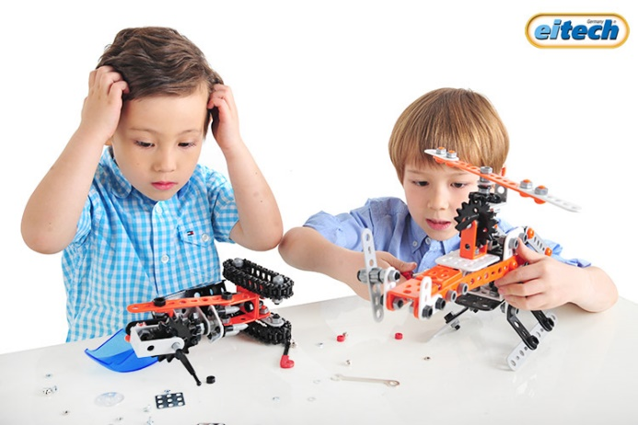
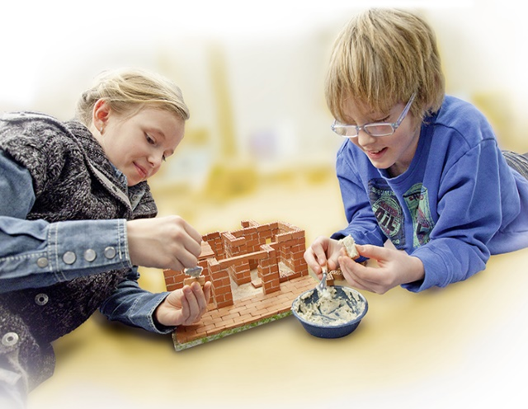
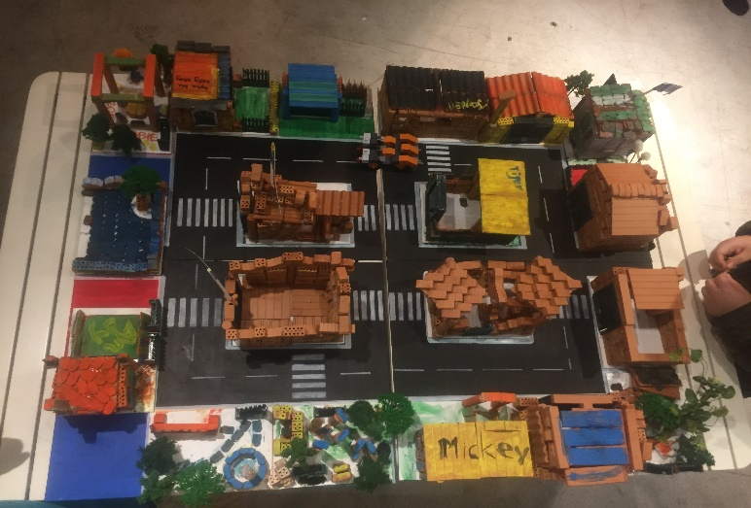
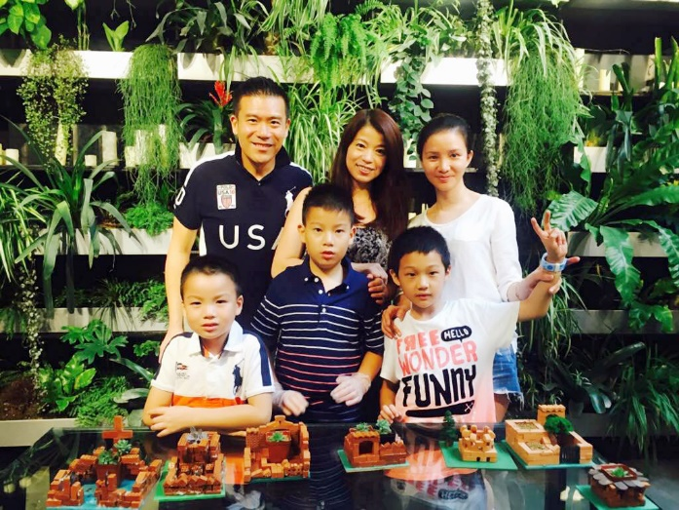
私家课-亲子课程 Stem 课程 （可以配合企业的品牌来进行定制，非常适合做亲子家庭系列）
EITECH机械⼯工程师启蒙课程 中英双语
课程模拟现实⽣生活中的⼯工具和螺栓螺⺟母，加上 ⻮齿轮滑轮的结合，让孩⼦子在拼装中学习机械启蒙知识。程内容涵盖各种形态 的⻜飞机、塔吊、起重机、钻探机等，孩⼦子也可以结合探索所得⾃自由 发挥DIY。
TEIFOC建筑⼯工程师启蒙课程 中英双语
选⽤用德国原装进⼝口的TEIFOC套件，真砖实瓦烧制的建筑材料料， 加上糯⽶米粉制成的⽔水泥泥砂浆，安全⽆无毒环保孩⼦子将学习 到泥泥瓦匠的“经典学问”——上下错缝和内外搭接、搭建实用的建筑，包括房⼦子、⽔水井、花园等，还会有 和植物、场景结合的DIY创意活动。
ENGINO机械⼯工程师启蒙课程 中英双语
选⽤用欧洲塞浦路路斯原装进⼝口的教具， 除了了360卡扣系统外，还带有两个⽅方向的电机，学习机器人等模型的拼接、搭建，让孩⼦的模型可以动 起来。
30个家庭共同搭建一个城市家园，各尽其职
与袁越老师学习自然科学，并搭建花园

Slide 6
私家课-少儿艺术简史
课程特点：
正如作为欧洲贵族语言的法语一样，欧洲艺术史是欧洲贵族从小必须学习的基本课程之一。
针对少儿的特点，经过专家组精心研究， “少儿艺术简史课程”把高雅的欧洲建筑艺术、绘画艺术、雕塑艺术和音乐艺术，与“欧洲时尚史”相结合，
通过欧洲各个历史时期里不同风格的时装、发型、服饰、花卉、餐具和美食来生动、有趣和细腻的讲解欧洲艺术史。
实践：组织学生及家长欣赏博物馆及餐厅、品牌等了解艺术
课程纲要
1 、古典主义艺术与古典主义风格时装
2、哥特艺术与哥特风格时装
3、文艺复兴艺术与文艺复兴风格时装
4、 巴洛克艺术与巴洛克风格时装
5、 洛可可艺术与洛可可风格时装
6、 新古典主义艺术与新古典主义风格时装
7、新哥特艺术与浪漫主义风格时装
8、新洛可可艺术与新洛可可风格时装
9、印象主义艺术与印象主义风格时装
10、新艺术与新艺术风格时装
11、装饰艺术与装饰艺术风格时装
12 当代艺术与当代风格时装

Slide 7
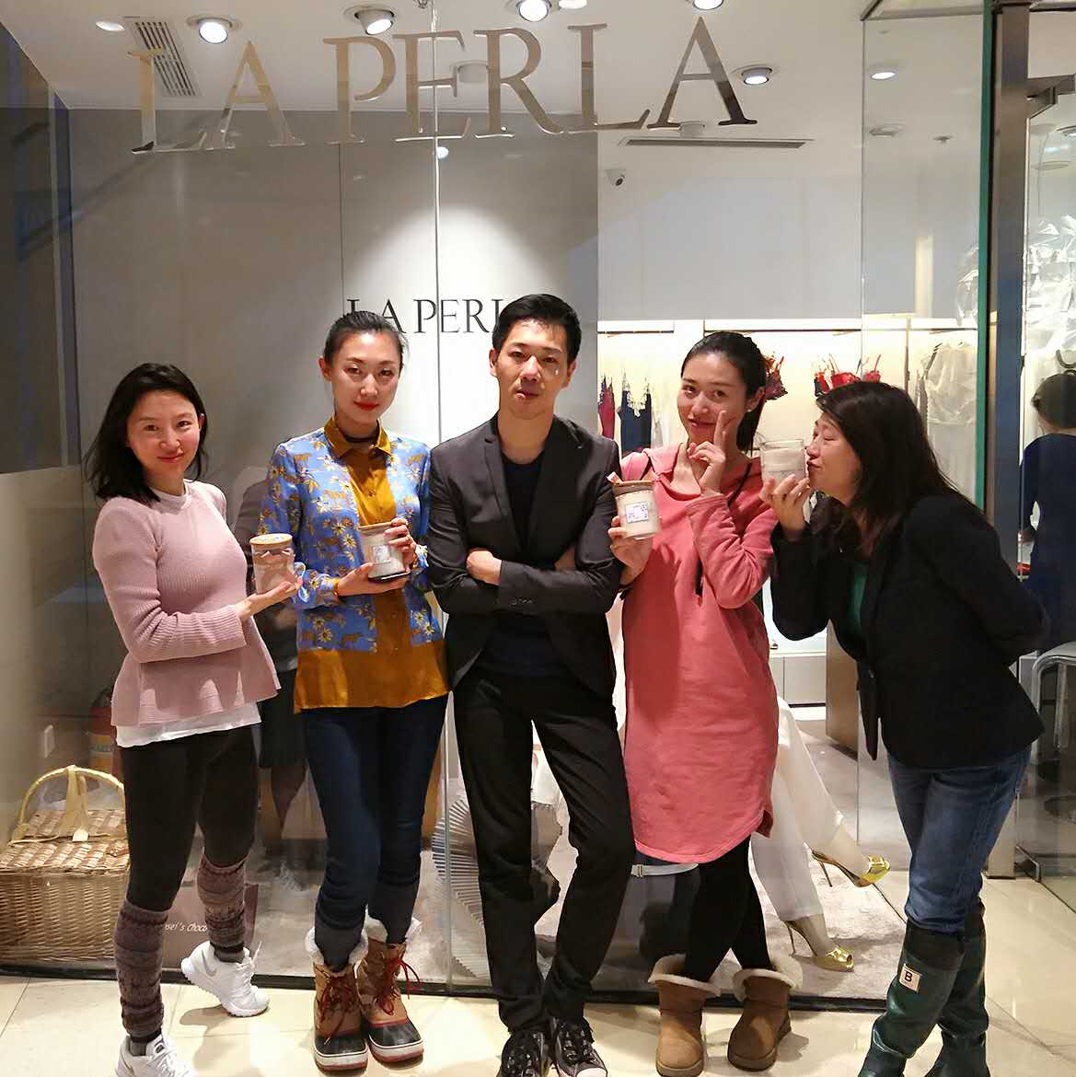
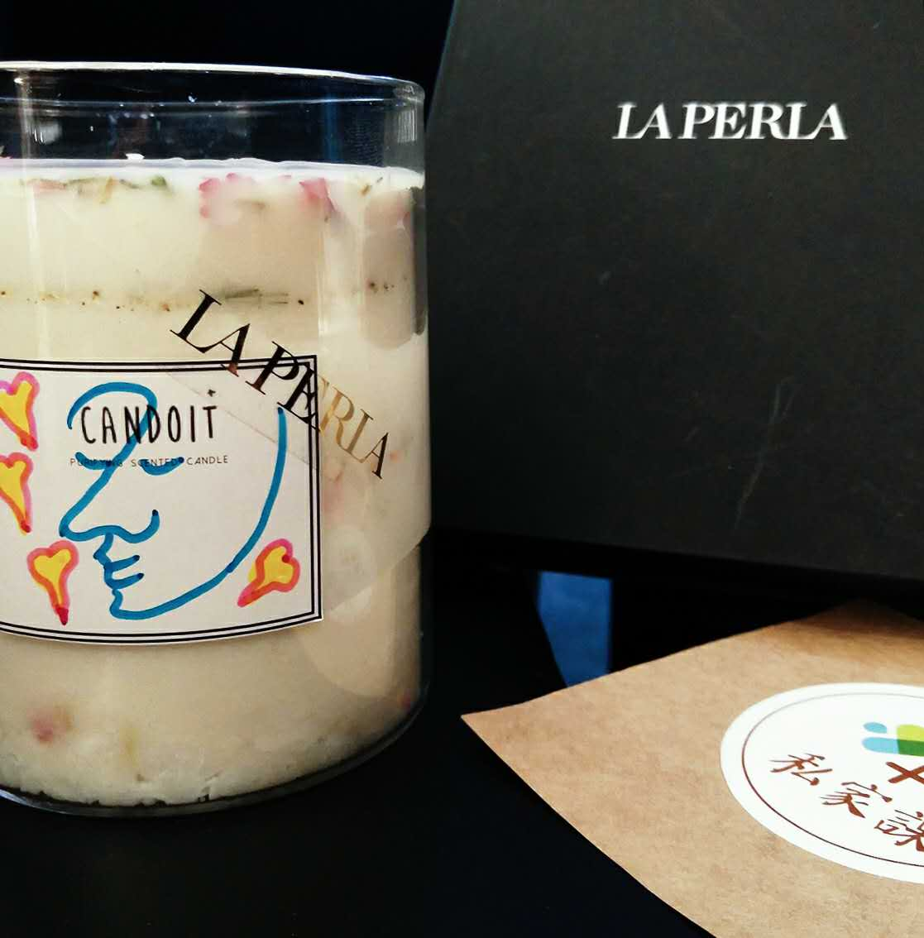
课程案例
服务客户 Laperla
在每一场课程中，都融合了客户的品牌文化及增加客户与品牌商交流时间.
手作香氛：客户手作完，画上自己的LOGO，贴士品牌的logo

Slide 8
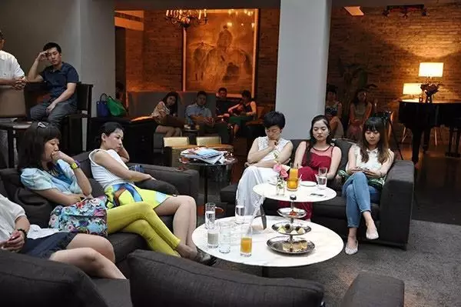
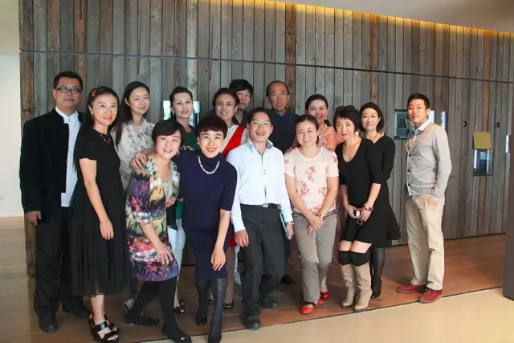
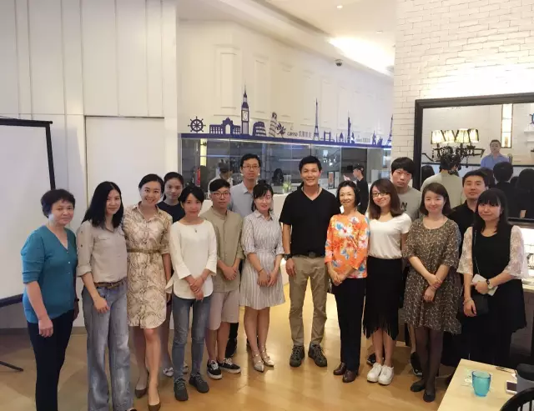
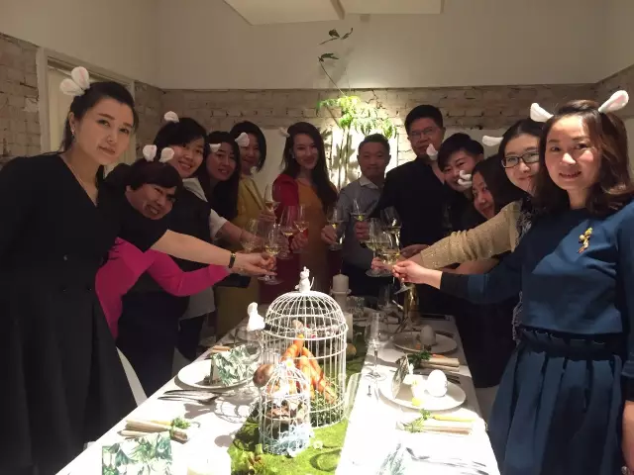
古典音乐
养生美食
摄影美学
餐桌艺术

Slide 9
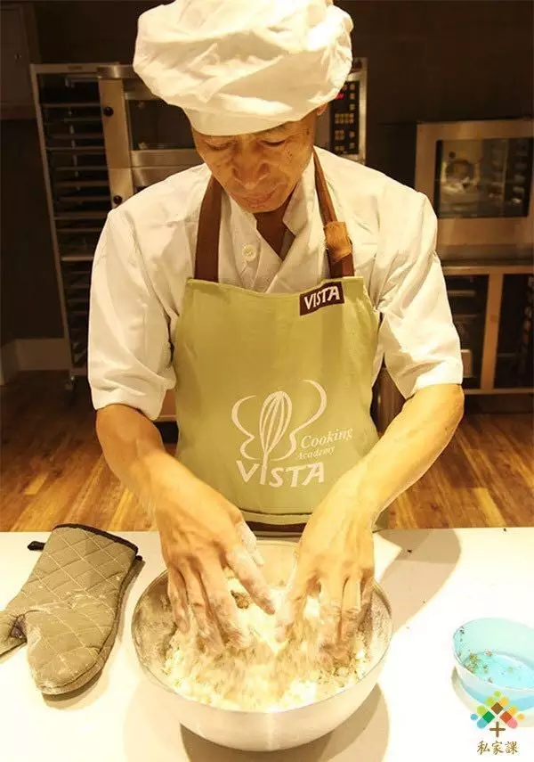
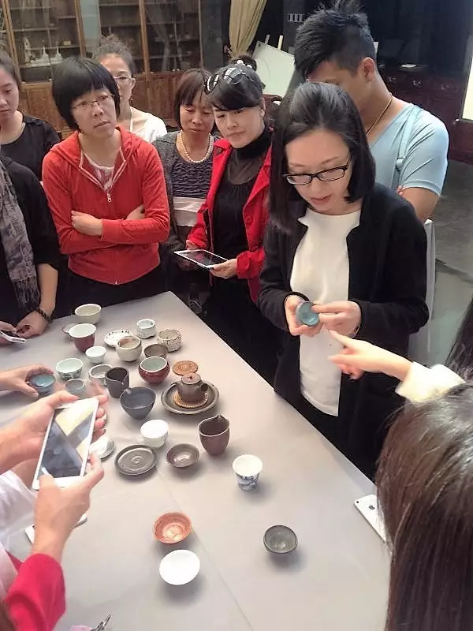
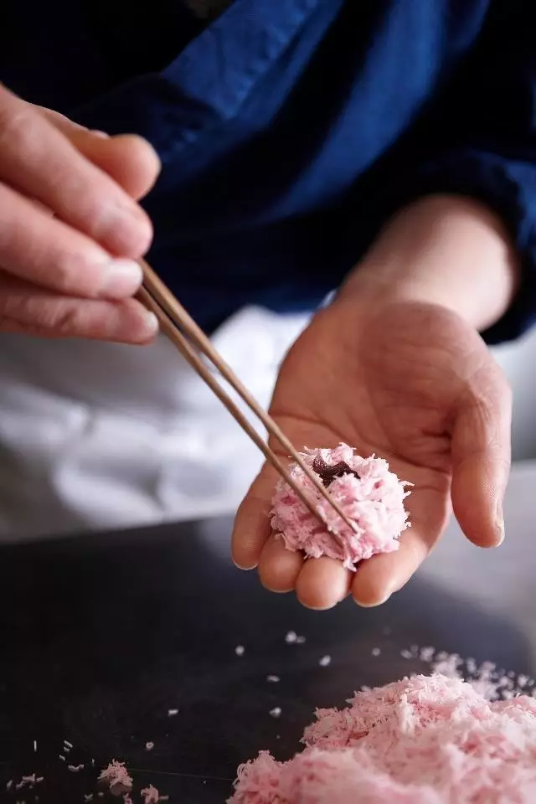
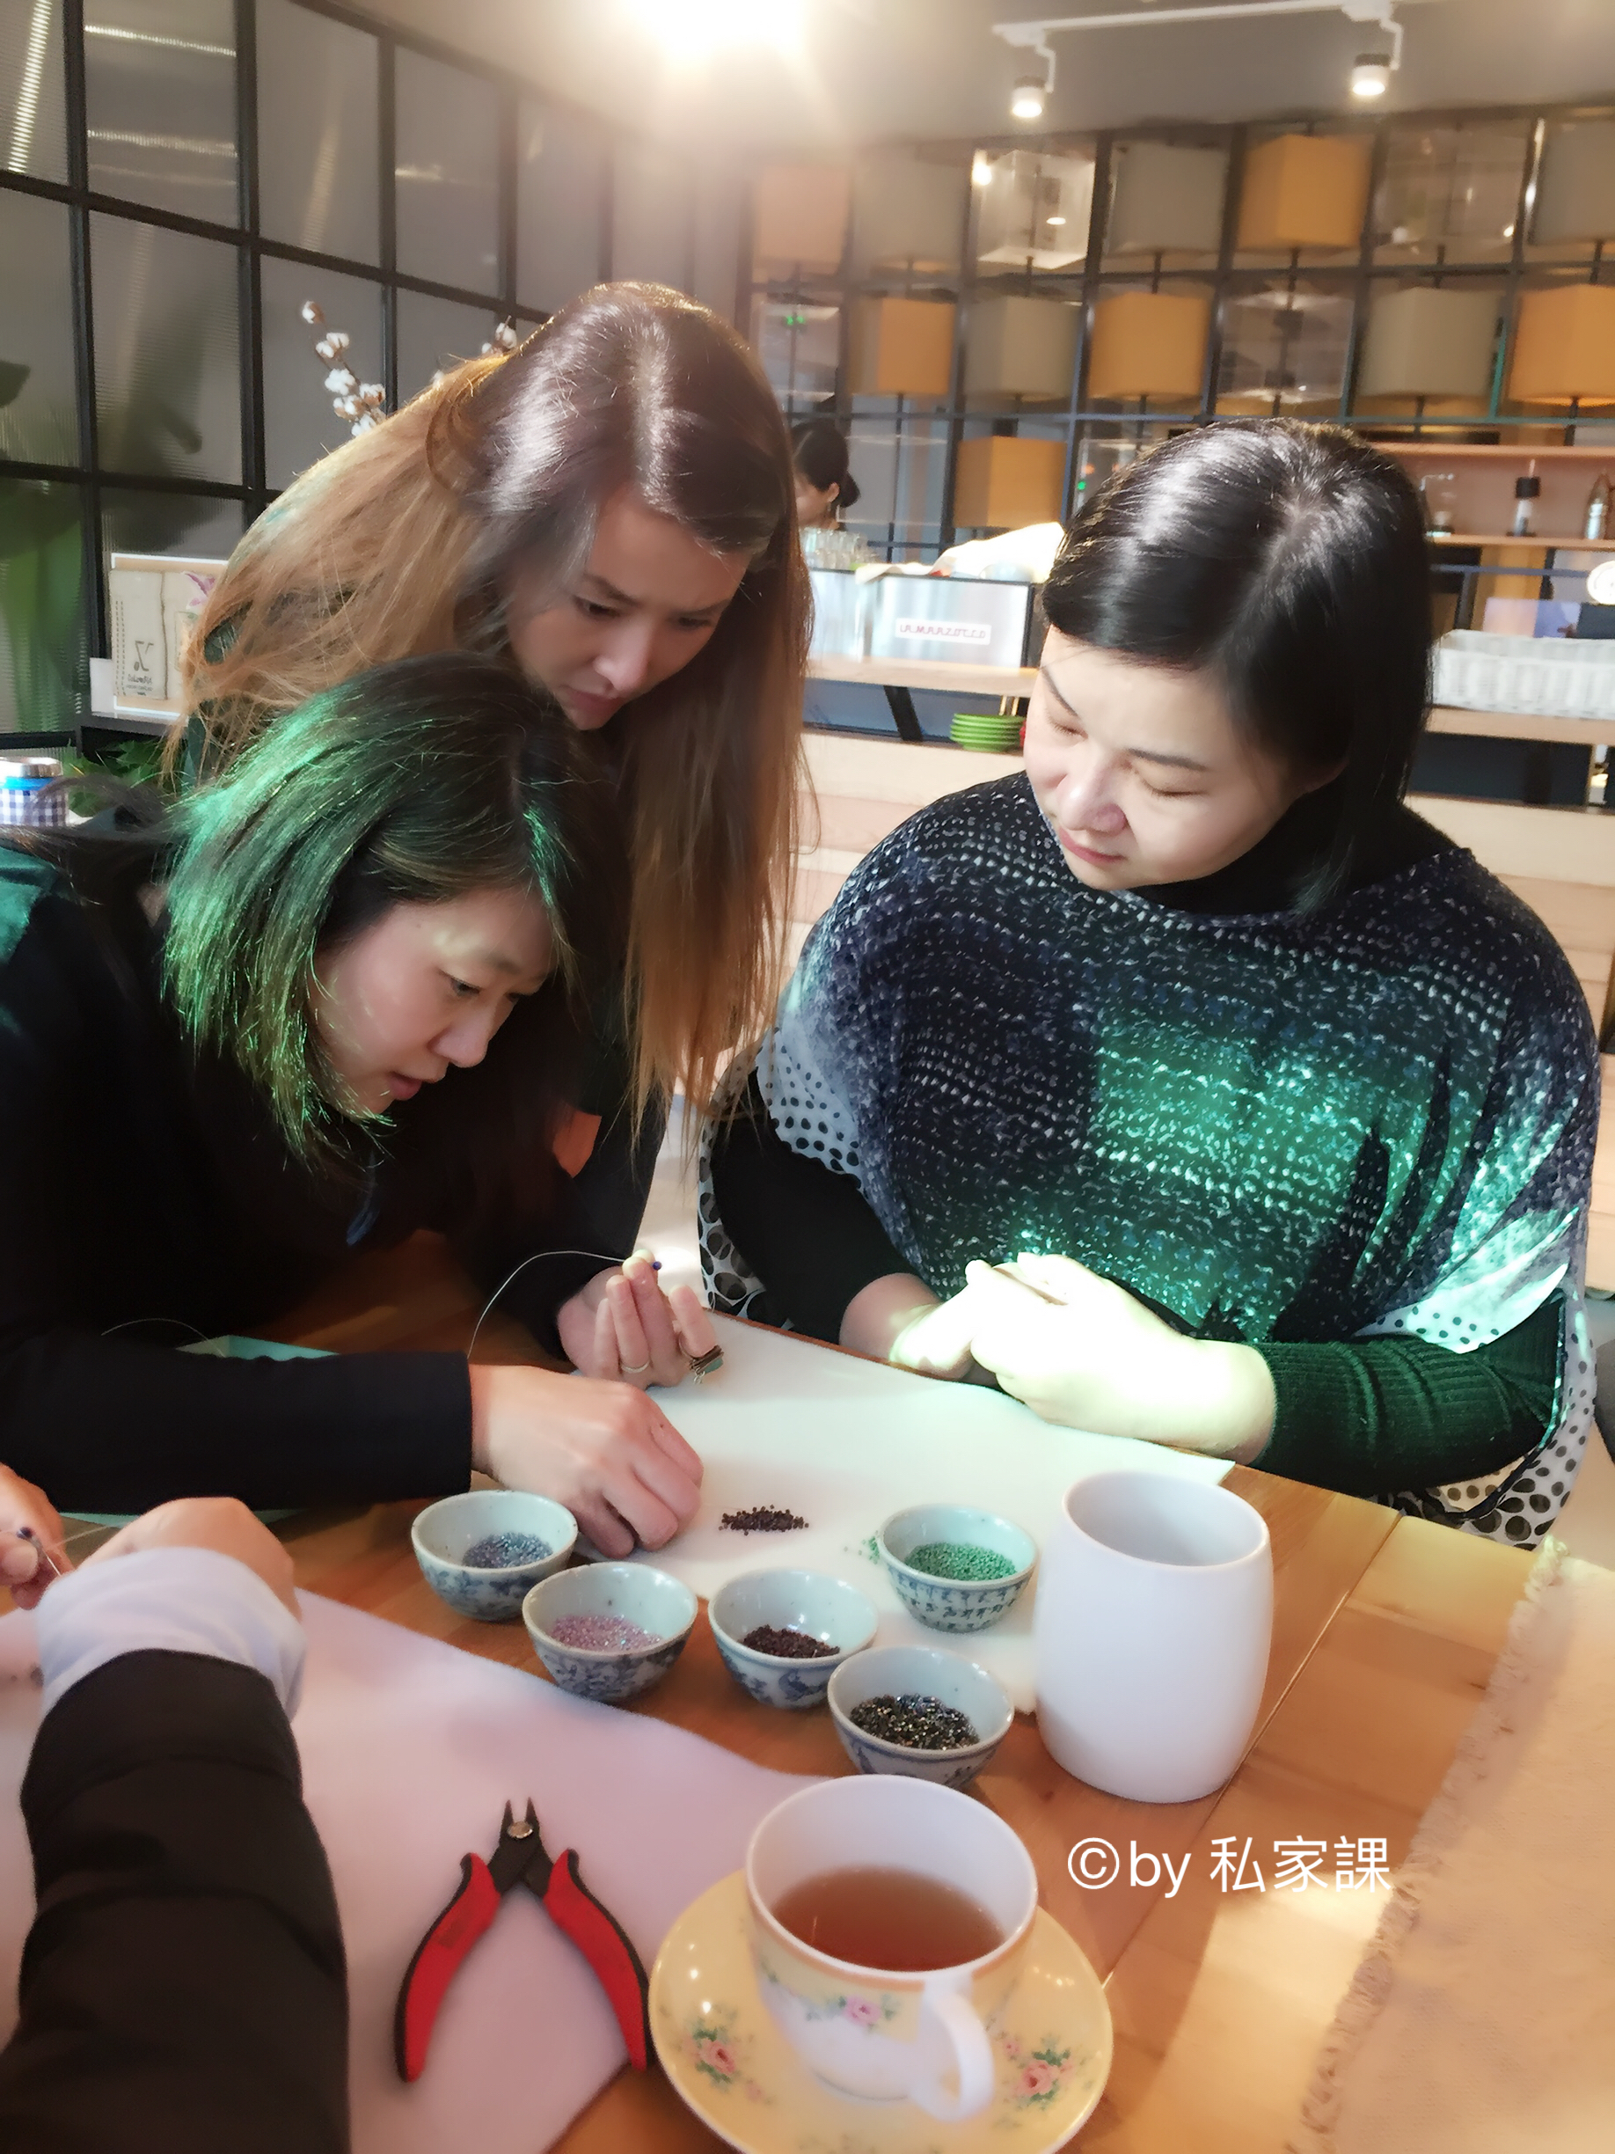
手作烘焙
手作食器
日式烘焙
手作首饰

Slide 10
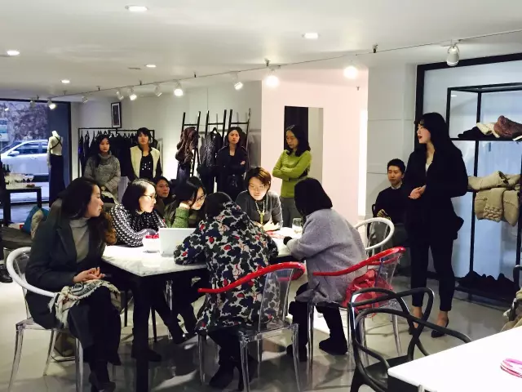
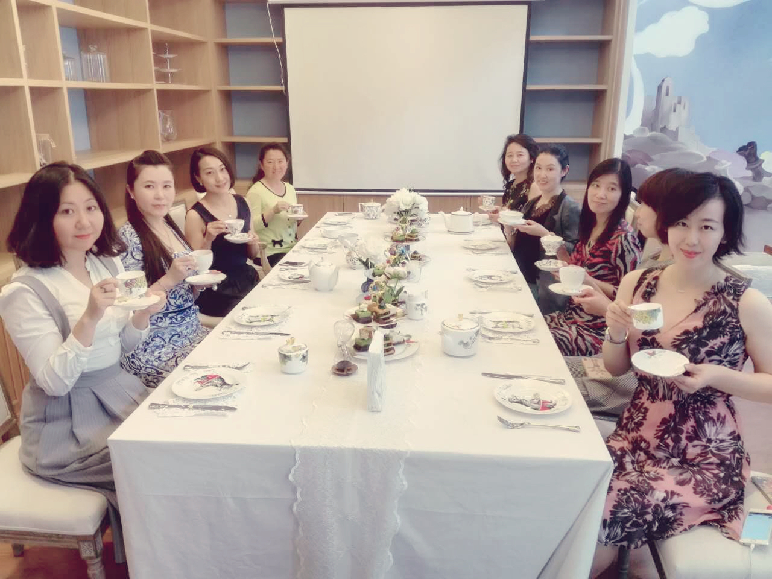
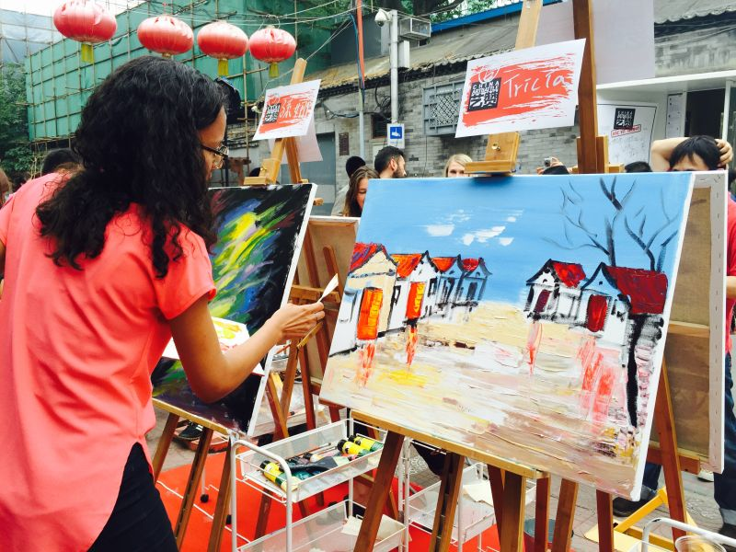
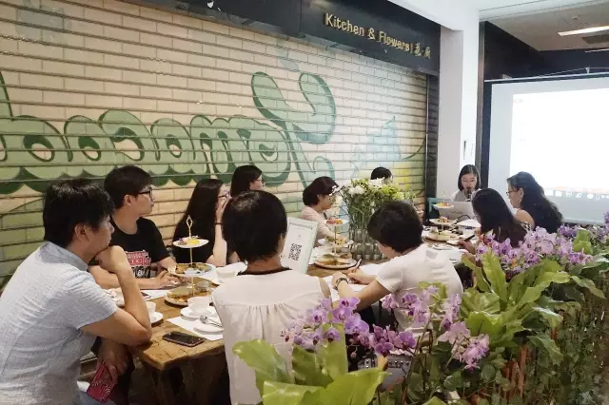
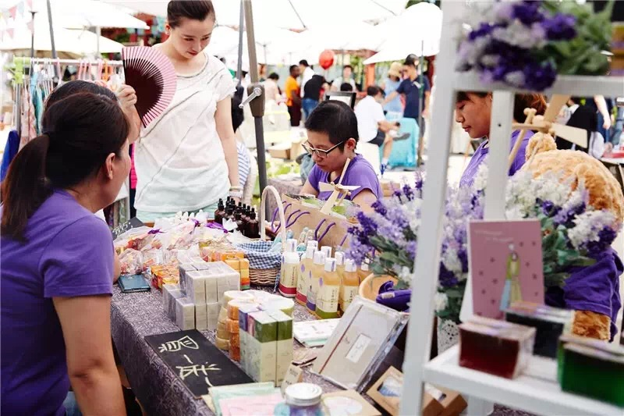
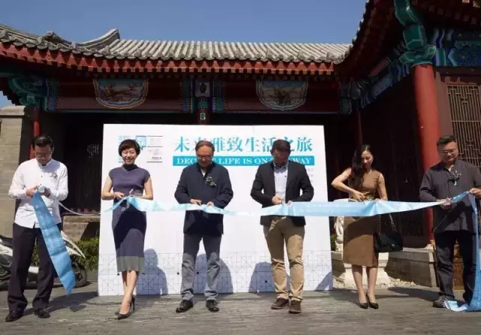
手作编织
下午茶课
Art Battle
收纳
私家课手作家庭日-被誉为京城最美市集-也是人流量最大的
第5届北京国际设计周-2岸故宫文创生活策展人

Slide 11
服务内容
Item | 服务 | 内容
1 | 课程 | 课程设计、定制、执行
2 | 活动 | 活动设计、定制、执行
3 | 场地安排 | 根据人数来安排符合调性的场地
4 | 场景布置 | 花艺、餐桌布置、氛围营造、美学设计
5 | 新媒体设计 | 视频、全息影像设计、音乐等
6 | 茶歇 | 英式下午茶标配、法式下午茶标配、日式、中国下午茶、美式简约下午茶、地中海下午茶
7 | 甜品台定制 | 企业专属主题定制
8 | 私宴定制 | 餐桌布置、主厨私宴定制等

Slide 12

若肯爱
2017，让我们在爱里合一.
我们所做的一切事情，都是让人与人产生美好的关系.
因为有了爱，才有信任，扶持，共生.
愿这份爱，祝福你的企业和家庭.

